Slide 1

CASO DE USO TOTVS
HAIDI CAROLINA BAUMER BRANCO
LUIS FERNANDO TORRES GONÇALVES
SOFT002 - DARU TREINAMENTOS

Slide 2

Agenda
Metodologia ágil: KANBAN
Team: papéis
Reuniões
Ferramentas utilizadas
Fluxo de atividades

Slide 3
A equipe
10 pessoas
1 Product Owner
1 People Lead
1 Agile Master
7 Desenvolvedores

Slide 4
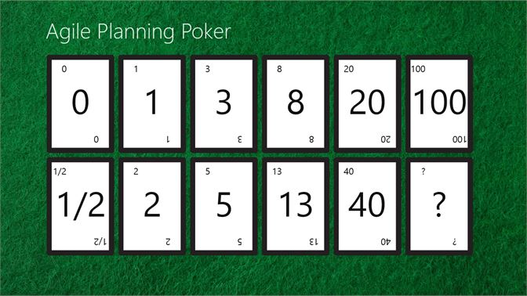
Reuniões
A Reunião Diária.
Horário: sempre no mesmo horário.
Duração: 15 minutos .
Conteúdo: o que foi feito, o que está pendente, impedimentos
A cada 15 dias tem a Review
Duração: 1 hora.
Conteúdo: Apresentação de entregas.

Slide 5
Reuniões
A cada 15 dias tem a Retrospectiva
Duração: 1 hora.
Conteúdo: Refletir sobre as últimas duas semanas
o que foi bom, o que não foi e o que pode ser
melhorado.

Slide 6
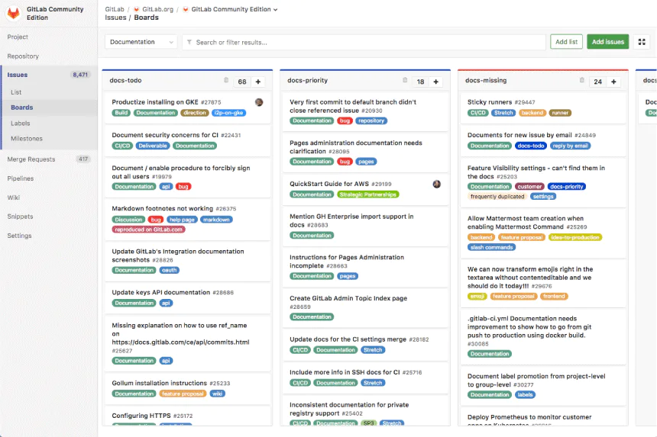
Ferramentas utilizadas
Google: Para reuniões no meet, gmail, calendário corporativo.
Jira: Backlog do produto, gerenciamento das tarefas
TFS e Git: Controle de Versão

Slide 7
JIRA - Issues e Colunas
O que é uma issue: Tarefas pendentes a serem realizadas. Uma issue precisa conter:
Título: resumo da tarefa;
Descrição: deve responder as perguntas:
O que? Por que? Quando? Como? Quem?
Tipos:
Documentação
Story
Manutenção
Apoio
Apoio - Cliente
Épico
Estudo
Colunas:
Comprometido
Em desenvolvimento
Para revisão
Em revisão
Para teste integrado
Em teste integrado
Aguardando publicação
Feito

Slide 8
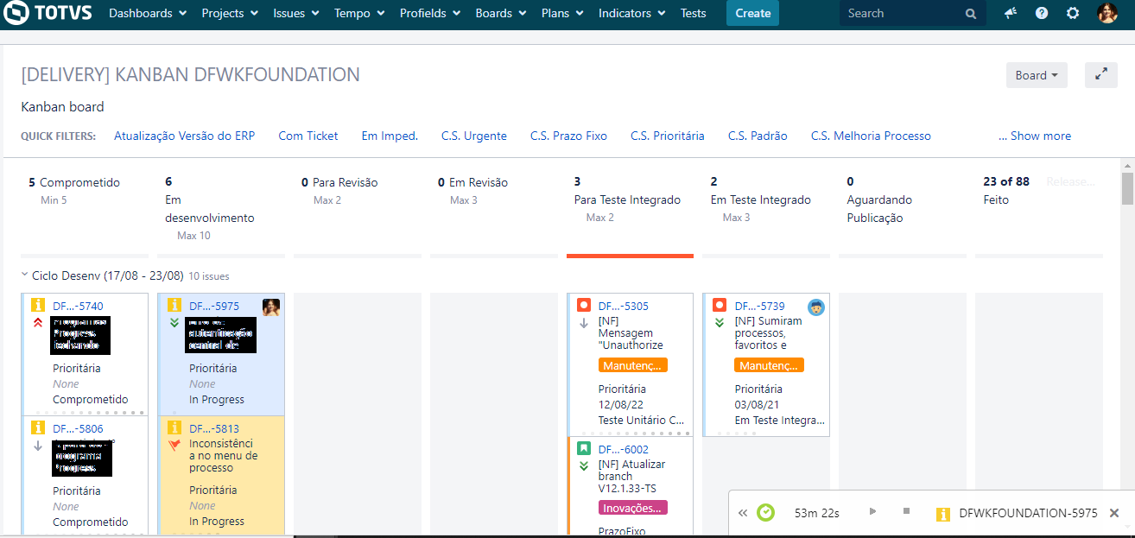
JIRA - Issues e Colunas

Slide 9
CASO DE USO TOTVS
HAIDI CAROLINA BAUMER BRANCO
LUIS FERNANDO TORRES GONÇALVES
SOFT002 - DARU TREINAMENTOS

